Slide 1
স্বাগতম

Slide 2
পরিচিতি
বাকি আল হাসান
চিশতিয়া নুরিয়া দাখিল মাদ্রাসা
কেরানীগঞ্জ, ঢাকা-১৩১০
মোবাইল : ০১৯১৩ ৭৩৫৬৮৬
Email: baqi,liton@gmail.com
শ্রেনি : ষষ্ঠ
বিষয় : আকাইদ ও ফিকাহ
অধ্যায় : ৩য়
পাঠ : পানির বিধান
তারিখ : ১৬-০৬-২০১৯
BTT COURSE
BATCH : 31, ID-918
Govt, Teachers` Training College,Dhaka.

Slide 3
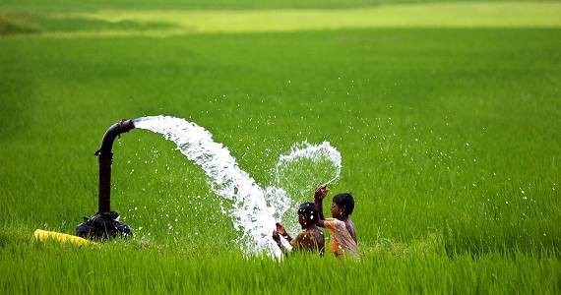
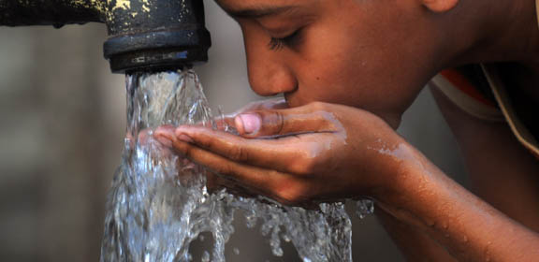
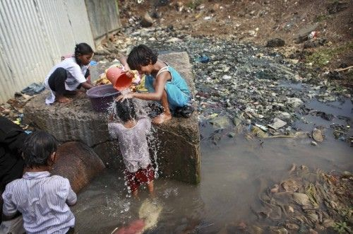
ছবিগুলো লক্ষ্য কর-

Slide 4
পানির বিধান

Slide 5
শিখনফল
এই পাঠ শেষে শিক্ষার্থীরা ...
১। ঝুটা পানি কি বলতে পারবে
২। পবিত্রতা অর্জনের দিক থেকে পানির প্রকারগুলো লিখতে পারবে
৩। ঝুটা পানির হুকুম ব্যাখ্যা করতে পারবে

Slide 6
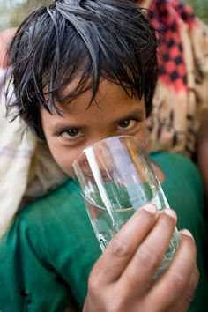
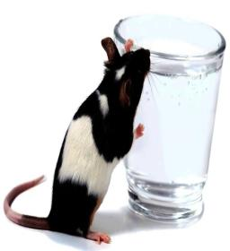
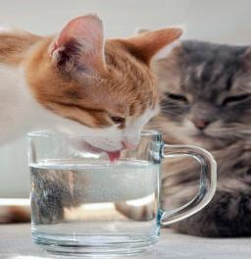
ঝুটা বা উচ্ছিষ্ট পানি কী?
মানুষ বা অন্য প্রাণী পান করার পর পাত্রে অবশিষ্ট যে পানি থাকে তাকে ঝুটা বা উচ্ছিষ্ট পানি বলে।

Slide 7
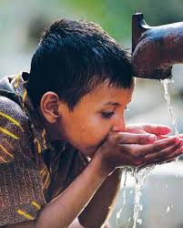
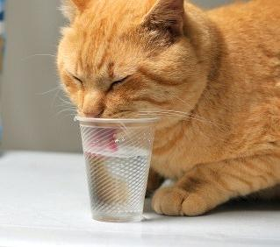
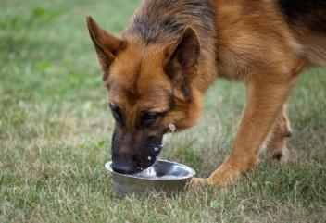
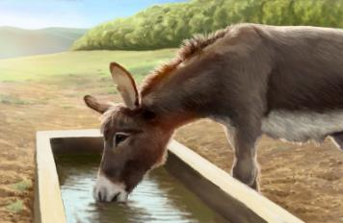
ঝুটা বা উচ্ছিষ্টের হুকুম চার প্রকার
পাক ঝুটা
মাকরুহ ঝুটা
নাপাক ঝুটা
সন্দেহযুক্ত ঝুটা

Slide 8
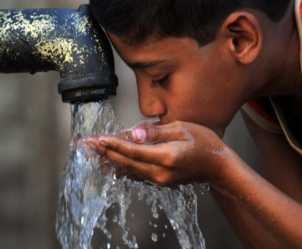
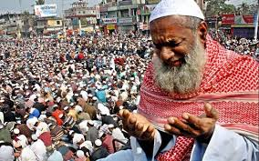
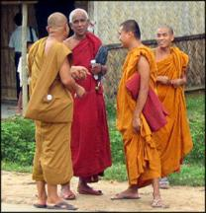
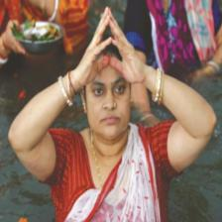
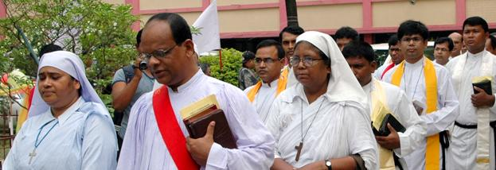
পাক ঝুটা বা উচ্ছিষ্ট
মানুষের ঝুটা পানি পাক

Slide 9
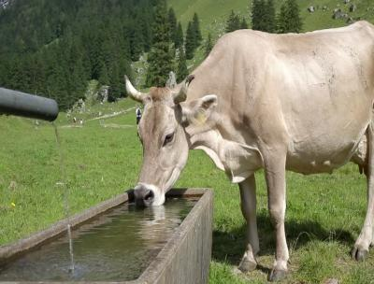
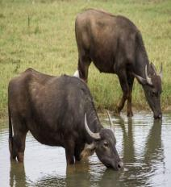
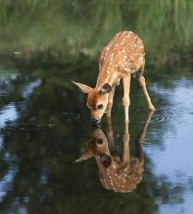
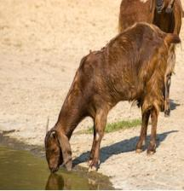
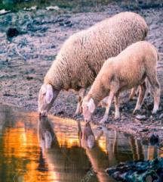
পাক ঝুটা বা উচ্ছিষ্ট
হালাল পশুর ঝুটা পাক

Slide 10
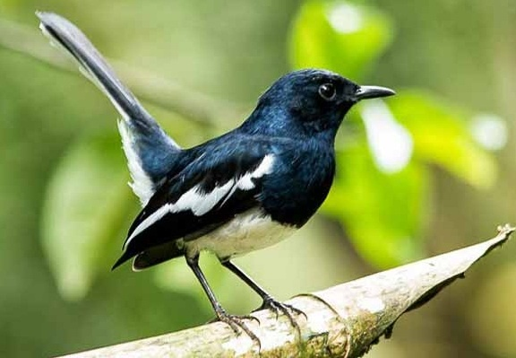
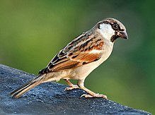
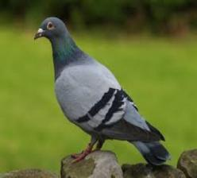
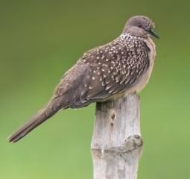
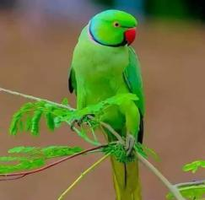
পাক ঝুটা বা উচ্ছিষ্ট
হালাল পাখির ঝুটা পাক

Slide 11
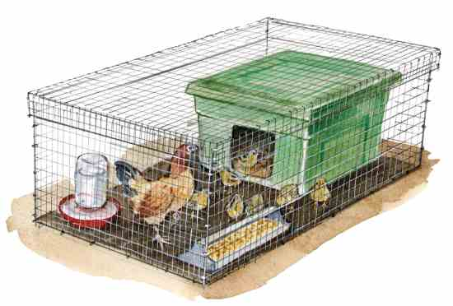
যে মুরগী বন্দী করে রাখা হয় তার ঝুটা পাক

Slide 12
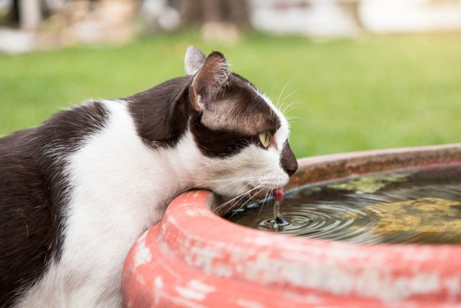
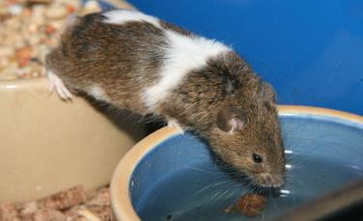
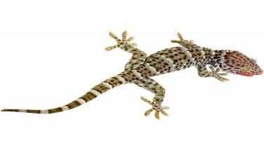
মাকরুহ ঝুটা বা উচ্ছিষ্ট
যে প্রাণী ঘরে থাকে তার ঝুটা মাকরুহ

Slide 13
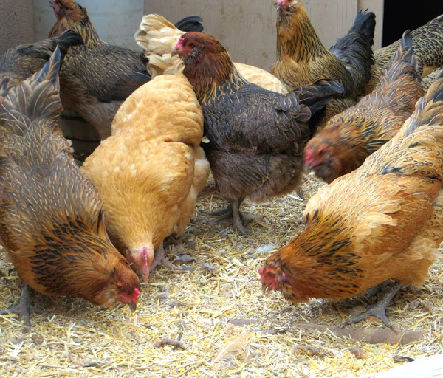
মাকরুহ ঝুটা বা উচ্ছিষ্ট
যে মুরগী খোলা থাকে এদিক ওদিক ঘুরে ফিরে নাপাক জিনিস খায় , তার ঝুটাও মাকরুহ।

Slide 14
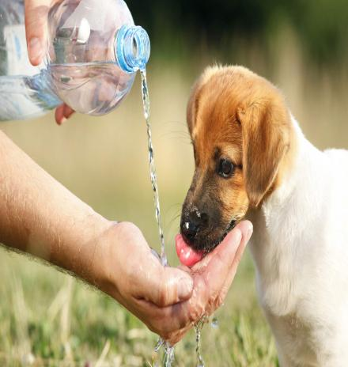
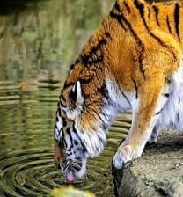
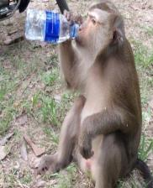
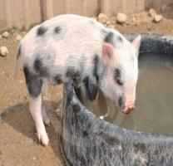
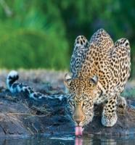
নাপাক ঝুটা বা উচ্ছিষ্ট
কুকুরের ঝুটা ও হিংস্র প্রাণীর ঝুটা নাপাক

Slide 15
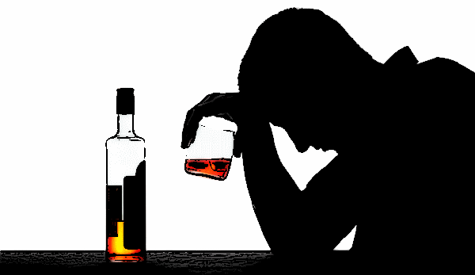
নাপাক ঝুটা বা উচ্ছিষ্ট
মদ বা নেশা জাতীয় জিনিস খাওয়ার পর পরই পানি ঝুটা করলে তা হারাম হবে।

Slide 16
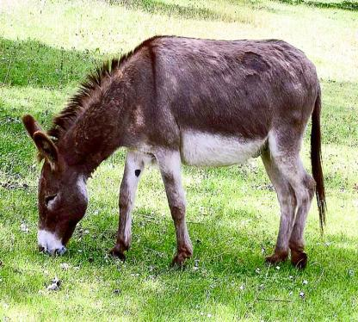
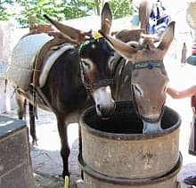
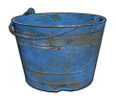
মাশকুক বা সন্দেহযুক্ত ঝুটা বা উচ্ছিষ্ট
গাধার ঝুটা
খচ্চরের ঝুটা

Slide 17
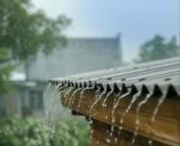
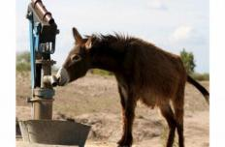
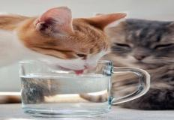
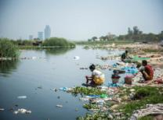
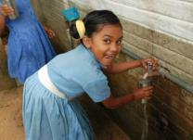
পবিত্রতা অর্জনের দিক থেকে পানি পাঁচ প্রকার
পবিত্র পানি
উচ্ছিষ্ট পানি
ব্যাবহৃত পানি
নাপাক পানি
সন্দেহযুক্ত পানি

Slide 18
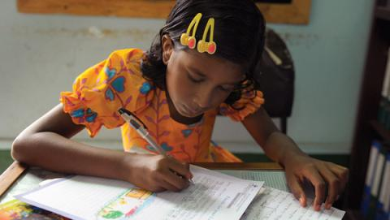
একক কাজ
ঝুটা পানি কাকে বলে?

Slide 19
দলগত কাজ
পবিত্র পানির বৈশিষ্ট্য উল্লেখ কর?

Slide 20
মুল্যায়ন
টিকটিকির মুখ দেয়া পানির হুকুম কী হবে?
তিনটি প্রাণীর নাম লিখ যাদের ঝুটা নাপাক ?
তিনটি প্রাণীর নাম লিখ যাদের ঝুটা পাক?

Slide 21
বাড়ির কাজ
পবিত্রতা অর্জনে পানির গুরুত্ব বিশ্লেষণ কর ?

Slide 22
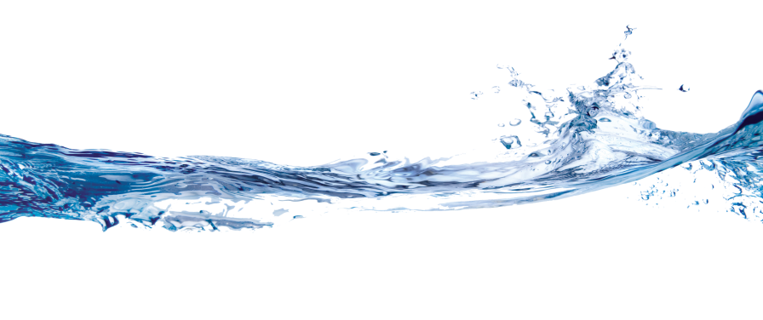
ধন্যবাদ

